Slide 1
C#
Programmation Objet avec .Net
Guide de programmation C#
Qu'est ce que le réel ?

Slide 2
Pilote
Introduction

Slide 3

Programmation objet

Slide 4
Les paradigmes de programmation
Programmation séquentielle
Programmation structurée
Programmation évènementielle
Programmation objet
Programmation objet orientée prototype
Programmation objet orientée composant
Wikipedia

Slide 5
Présentation de Visual Studio
L'outil de développement Microsoft

Slide 6
Développer une application
Projet Alpha
Compilation
Exécution
Autre Exécution
Alpha1.cs
…….
Alpha1.obj
…….
Alpha2.cs
…….
Alpha2.obj
…….
Alpha.exe
…….
…….
Gamma.exe
…….
…….
Alpha3.xxx
…….
Alpha3.cs
…….
Alpha3.obj
…….
Projet Beta
Beta1.cs
…….
Beta1.obj
…….
Beta.dll
…….
…….
Beta.dll
…….
…….
Beta2.cs
…….
Beta2.obj
…….

Slide 7
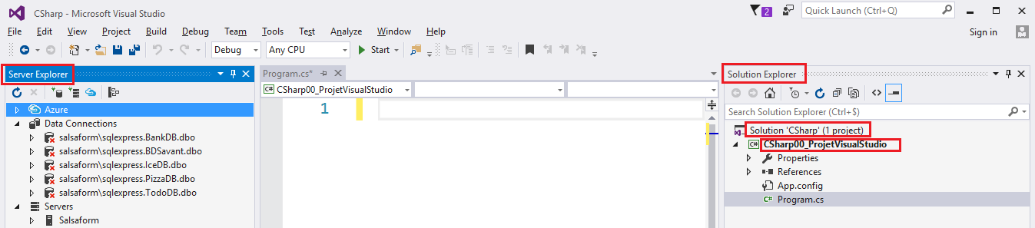
Visual Studio : édition et débogage*
Une solution visual studio (ou application) est constitué d’un ensemble de projet.
Un projet est typé : console, bibliothèque de classe, site Web…
Wikipedia
* Entre autres

Slide 8
Le compilateur
Visual Studio intègre un compilateur.
Le compilateur se charge de la vérification syntaxique et sémantique du code.
Le compilateur évolue dans un monde logique.
Le compilateur peut être utilisé en dehors de Visual Studio dans une invite commande avec la commande csc et ses nombreuses options.
Une application pourrait donc être développée sans Visual Studio.
Pour un projet de type Console, le compilateur produit un fichier ".exe".
Pour un projet de type bibliothèque de classe, le compilateur produit un fichier ".dll".

Slide 9

Présentation de Visual Studio
CSharp01_ProjetVisualStudio

Slide 10
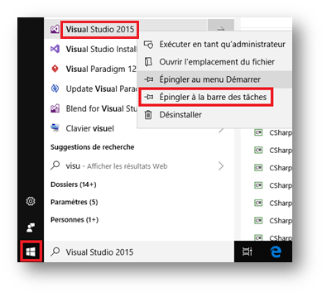

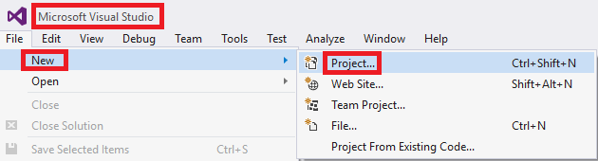
Création d’un projet Console…
Menu démarrer

Slide 11
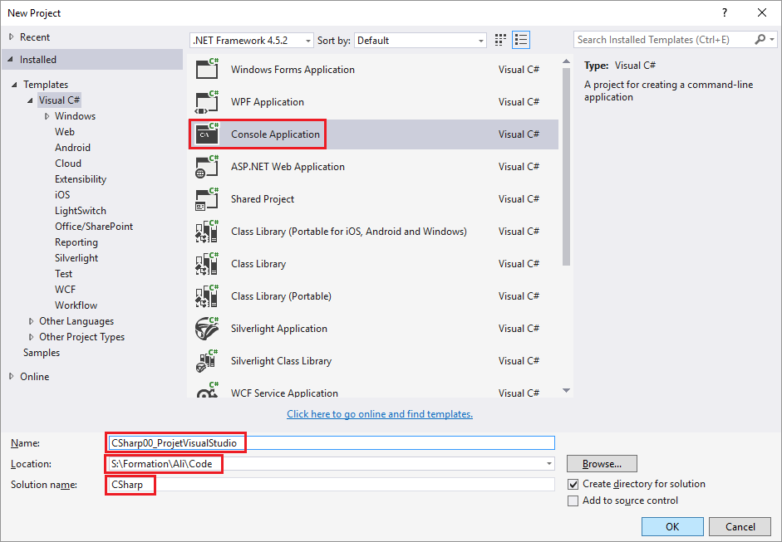
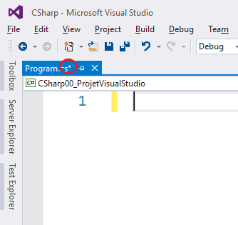
Création d’un projet Console
Vider la page

Slide 12
Classe
Enum
Struct
Facilité d'écriture
Using
Héritage
Espace
de nom
Framework
Linq
Classe
générique
Evènement
Sérialisation
Instructions
Délégué
Mutithread
Collections
Tableau
Chargeur
de classe
Exceptions
Indexeurs
Attributs
Compilateur
Méthode
Objet
Méthodes
d'accès
Polymorphisme
Static
Dynamic
Setters
Propriété
Système
Récursivité
Constructeur
Nullable
Méthode d'extension
Interface
Instanciation
Override
Garbage
Collector
Overload
Encapsulation
d'objet

Slide 13
Saison 1
Episode 2
Le constructeur
La surcharge overload
Les tableaux
Les collections
Récursivité de méthode
L'héritage
Méthodes d'accès
Garbage Collector
Le polymorphisme
L'interface
Episode 1
La classe
L’espace de nom
La propriété
La méthode
L’instanciation
Les classes Valeur
Static
L’instruction
Les exceptions
Le chargeur de classe
Using
Conversion
Episode 3
L'encapsulation de propriété
L'encapsulation d'objet
Le délégué
Le multi-thread
L'évènement
Linq
Les méthodes d'extension
Les attributs
Nullable
La sérialisation
Les indexeurs
Les classes génériques
Test
Test
Test
Test
Test
Test
Scénario : Mercedes et Philippe
Scénario :
Scénario : la centrale nucléaire

Slide 14
Saison 1 - Episode 1

Slide 15

Mercedes et Philippe
Mercedes et Philippe sont un jeune couple. Avec leur fils Ludovic, ils forment une famille de 3 personnes.
Ils habitent une maison de plein pied sis 8 place du Pré, dans la campagne environnante, sécurisée par une alarme (code A8B4). Elle est chauffée partiellement par de l'énergie solaire et bénéficie d'une cuisine moderne bien équipée.
Pour se déplacer, Philippe utilise sa moto mais une voiture leur permette de faire leur course. Je vous laisse deviner la marque de la voiture. La moto, une Kawasaki, roule en moyenne 10km par jour.
Mercedes aime se promener et n'hésite pas à faire de longues marches avec leur chien un fox-terrier nommé… Milou.
Pour se divertir ils ont une console de jeu Playstation : la PS4.
Essayons de développer une application dans une invite de commandes pour traduire ce scénario en objets.
La classe
L’espace de nom
La propriété
La méthode
L’instanciation
Les classes Valeur
Static
L’instruction
Les exceptions
Le chargeur de classe
Using
Conversion

Slide 16
La classe

Slide 17
Liste des mots
Mercedes
Philippe
Ludovic
3
Personne
Maison
8 place du Pré
CodeSecret
A8B4
Chauffer
Cuisine
Moto
Voiture
1 (Mercedes)
2 (Kawasaki)
Rouler
Marcher
Chien
Fox-terrier
Milou
Console
Playstation
PS4.
Program
Console

Slide 18

Tout est classe
Personne
Voiture
Maison
Console
Chien
Program
Philippe
1
8 place du Pré
Playstation
Fox-terrier
Console
Ludovic
Moto
Cuisine
PS4
Milou
Mercedes
2
CodeSecret
3
Rouler
A8B4
Marcher
Chauffer

Slide 19
Classe et objet
L’objet est une valeur de classe, une instance de la classe.
L’objet est construit à partir de sa classe.
La classe est un modèle pour l’objet.

Slide 20
Personne
Voiture
Maison
Console
Program
Marcher
Rouler
Chauffer
Marque
Console
Classes
Nombre
Marque
Cuisine
Modele
Prenom
CodeSecret
Chien
Moto
Rouler
Race
Marque
Mercedes
1
A8B4
PS4
Fox-terrier
Philippe
2
8 place du Pré
Playstation
Milou
Objets
Ludovic
3

Slide 21
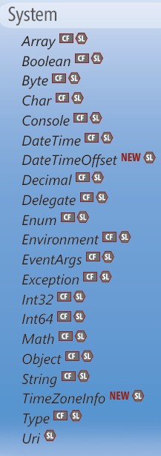
Le framework .Net
Microsoft a développé des classes que les développeurs peuvent réutiliser voire améliorer.
Console
int
string
33
A8B4
dotnet_poster_fr_large.pdf

Slide 22
Syntaxe : déclaration d'une classe
class nomDeLaClasse { }
Les sauts de ligne n’ont aucune importance.
La casse (minuscule-majuscule) est très importante.
Le nom de la classe doit respecter les règles de nomination suivantes :
N’utiliser que les 63 caractères suivants : [0-9] [A-Z] [a-z] [_] (souligné).
Le premier caractère doit être une lettre ou le souligné.
Pas d’accentuation (même si officiellement c’est autorisé).
Eviter de commencer par un double souligné.
Eviter les mots clés du langage.
Les accolades désignent le corps de la classe, son contenu.
Les accolades clôturent la définition de la classe.

Slide 23
La classe
CSharp0102_ClasseCreation

Slide 24
L’espace de nom

Slide 25
Personne
Voiture
Maison
Marcher
Rouler
Humain
Chauffer
Nombre
Marque
Habitation
Mecanique
Cuisine
Animal
Prenom
Moto
CodeSecret
Rouler
Chien
Marque
Race
Projet1
Program
Exemples de nom complet de classe :
Animal.Humain.Personne
Mecanique.Auto
Habitation.Maison
System.Console
Console
Jeu
Marque
System
Console
Modele

Slide 26
L’espace de nom
Il permet de regrouper des classes
Son nom doit respecter les règles de nomination
Il peut contenir d’autres espaces de nom
C’est une vision logique de rangement des classes (pas physique)
Il ne contient QUE des déclarations de classe ou d’espaces de nom

Slide 27
Technologies .Net
Des espaces de nom peuvent être rassemblés par fonctionalité.
Ado.Net permet l'accès aux sources de données :
System.Data
System.Data.SqlClient
ASP.Net Mvc permet le développement de site Web :
System.Web
System.Web.Mvc;
WCF permet la communication Web ou réseau entre objet :
System.ServiceModel
…

Slide 28
Syntaxe : déclaration d'un espace de nom
namespace nomEspace { }
Les sauts de ligne n’ont aucune importance
La casse (minuscule-majuscule) est très importante
Le nom de l’espace doit respecter les règles de nomination :
Les accolades désignent le corps de l’espace, son contenu.
Un espace de nom ne peut contenir que des classes ou d'autres espaces de nom.
Les accolades clôturent la définition de l’espace

Slide 29
L’espace de nom
CSharp01_02_ClasseCreation

Slide 30
La propriété

Slide 31
Agrégations…
Les objets peuvent être regroupés pour ne former qu'un seul objet.
Types d'agrégations :
Par propriétés : les différents objets à regrouper deviennent les propriétés d'un objet.

Slide 32
Personne
Voiture
Marcher
Rouler
Maison
Humain
Chauffer
Nombre
Marque
Mecanique
Habitation
Animal
Cuisine
Prenom
Moto
CodeSecret
Rouler
Chien
Marque
Race
Projet1
Program
Agrégation par propriétés
Console
Jeu
Console
Marque
System
int
Modele
string

Slide 33
La propriété : donnée de l’objet
La propriété d'un objet est un objet.
Une propriété est typée.
Une propriété possède une valeur.
La propriété se définit toujours dans une classe.
Les propriétés sont les composants d’un objet :
La cuisine est dans la maison.
Le nom, le prénom et la date de naissance sont quelques uns des éléments qui caractérisent une personne.

Slide 34
Syntaxe : déclaration d'une propriété
Méthode_accès type nom;
Les sauts de ligne n’ont aucune importance.
La casse (minuscule-majuscule) est très importante.
Le nom de la propriété doit respecter les règles de nomination.
Le point virgule clôture la déclaration de propriété.
type est une classe.
Les méthodes d’accès (public, private…) seront étudiées plus tard

Slide 35
La propriété
CSharp103_PropriétéAgregation

Slide 36
La méthode

Slide 37
Personne
Voiture
Marcher ()
Rouler ()
Maison
Humain
Chauffer ()
Nombre
Marque
Mecanique
Habitation
Animal
Cuisine
Prenom
Moto
CodeSecret
Rouler ()
Chien
Marque
Race
Projet1
Program
Les méthodes
Console
Jeu
Console
Marque
System
int
Modele
string

Slide 38
La méthode : cœur d’une application
Une méthode est une action se traduisant généralement par un verbe.
Une application est un enchaînement d’exécutions de méthodes avec une méthode initiale (Main).
Une méthode retourne éventuellement une valeur suite à un calcul.
Quand une méthode ne retourne aucune valeur, on dit qu’elle retourne le type void.
Une méthode est typée par son type de retour.

Slide 39
Paramètres et valeurs de retour
Une méthode peut avoir des paramètres.
Les paramètres sont des objets locaux de la méthode qui sont initialisés lors de l'appel à cette méthode
Par exemple, l’addition est une méthode nécessitant deux opérandes (paramètres de type int) pour retourner un résultat (type de retour int).
Un paramètre peut être d'entrée (in), de sortie (out) ou les deux (int out, ref).
int Addition(accès int op1, accès int op2) { }
nom de la méthode
paramètre
paramètre
type de retour
type du paramètre
type du paramètre

Slide 40
Appel à une méthode
int resultat = Addition(3, 4);
resultat=7
op1=3
op2=4
int Addition(int op1, int op2)
{
return op1 + op2;
}

Slide 41
Syntaxe : déclaration d'une méthode
type nomMethode() { }
Les sauts de ligne n’ont aucune importance
La casse (minuscule-majuscule) est très importante
Le nom de la méthode doit respecter les règles de nomination
Les accolades désignent le corps de la méthode, son contenu, ce qu’elle fait
Elles clôturent la définition de la méthode
Type désigne la classe

Slide 42
Syntaxe : instruction d'appel à une méthode
nomMethode();
La méthode doit avoir été définie.
La casse (minuscule-majuscule) est très importante. On doit retrouver le même nom qu'à sa définition
Le point virgule clôture l'instruction.

Slide 43
La méthode
CSharp01_02_ClasseCreation

Slide 44

Test : trouver les bogues
int $nombreDeMots = 8;
namespace A { class B {} class C; int i; }
class B { int m1 { return 1; } }
class A { int i, j; class _B { ; } }
class B { m1() { } }
int i, j; Personne p1, p2; p1 = i; p2 = j;
class A { int m1() { return 0; } void m2() { }
class B { void m1() { } void m2 { int i = m1(); } }
int i = "10";
string s = 3 + 7 * 4;

Slide 45
L’instanciation

Slide 46
Personne
Voiture
Maison
Console
Program
Marcher ()
Rouler ()
Chauffer ()
Marque
Console
Nombre
Marque
Cuisine
Modele
Prenom
Moto
CodeSecret
Chien
Rouler ()
Race
Marque
p1
p2
v1
HuitPlaceDuPré
c1
Marcher ()
Marcher ()
Rouler ()
Chauffer ()
Playstation
Objets
3
3
1
null
PS4
Mercedes
Philippe
A8B4
p3
m1
Milou
Marcher ()
Rouler ()
Fox-terrier
3
2
Ludovic

Slide 47
Déclaration – Instanciation - Initialisation
// Déclaration
// Instanciation sous entendue
// Initialisation (= 0) sous entendue
int i;
// Simple déclaration
Animal.Humain.Personne p;
Mémoire
0
Symboles
i
p
Mémoire
12
…
Philippe
…
// Instruction d'affectation
i = 12;
// Instanciation
p = new Animal.Humain.Personne();
// Initialisation partielle
p.Prenom = "Philippe";
Symboles
i
p

Slide 48
L’instanciation
Une instanciation permet de construire un objet
Un objet est référencé par son nom, son symbole
Après instanciation (ou construction) son corps se trouve en mémoire
Instanciation pour les classes de type valeur (int, string, …)
Elle est sous entendue (non dite) lors de la déclaration
Instanciation pour les classes de type référence (les autres)
Elle passe par l’utilisation de l’opérateur new

Slide 49

Comparaison type valeur et type référence
 | Type valeur | Type référence
Mémoire | Du processeur (Mo) Accès + rapide | RAM (Go)
Affectation | Une copie | Une référence
Mémoire
int | 12
Personne | …
 | Philippe
 | …
Mémoire
int | 12
Personne | …
 | Philippe
 | …
int | 12
Symboles
int | i
Personne | p1
Symboles
int | i
Personne | p1
Personne | p2
Int | J
Personne | p3
3
3
int i = 12;
Personne p1 = new Personne();
p1.Prenom = "Philippe";
int j = i;
Personne p2, p3;
p2 = p1;

Slide 50
Syntaxe : instanciation pour type référence
classe objet = new classe() ;

Slide 51
L’instanciation
CSharp105_Instanciation

Slide 52
Les classes Valeur

Slide 53
Personne
Voiture
Maison
Console
Program
Marcher ()
Rouler ()
Chauffer ()
Marque
Console
Nombre
Marque
Cuisine
Modele
Prenom
Moto
CodeSecret
Chien
Rouler ()
Race
Marque
p1
p2
v1
HuitPlaceDuPré
c1
Marcher ()
Marcher ()
Rouler ()
Chauffer ()
Playstation
Objets
3
3
Marque.Mercedes (1)
null
PS4
Mercedes
Philippe
A8B4
p3
m1
Milou
Marcher ()
Rouler ()
Fox-terrier
3
Marque.Kawasaki (2)
Ludovic

Slide 54
Les classes Valeur personnalisées
Pour déclarer une classe, le mot clé class est utilisé mais d'autre mots clés existent (delegate, enum, struct, event...)
Une classe déclarée est toujours de type référence sauf les mots clés suivants sont utilisés :
enum
struct

Slide 55
enum
Un enum est une sorte d'entier avec une liste de valeur prédéfinie.
Chaque valeur est identifiée par un libellé.
Utilisation
enum Couleur { Rouge, Vert, Bleu}
Libellé de la troisième valeur. Valeur par défaut 2
mot clé enum plutôt que class
Libellé de la seconde valeur. Valeur par défaut 1
Libellé de la première valeur. Valeur par défaut 0
nom de la classe à trois valeurs possibles
Couleur c1 = Couleur.Vert;

Slide 56
struct
struct et class sont identiques sauf que :
struct est un type valeur.
une structure définit toujours et automatiquement un constructeur par défaut qui ne paut pas être redéfini.
La structure ne permet pas l'héritage.

Slide 57
Mots clés pour définir une classe
class
enum
struct

Slide 58
Les classes Valeur
CSharp106_TypeValeur

Slide 59
Static et dynamic

Slide 60
Personne
Voiture
Rouler ()
Maison
Nombre *
Humain
Chauffer ()
Marque
Marcher ()
Habitation
Mecanique
Cuisine
Animal
Prenom
Moto
CodeSecret
Rouler ()
Chien
Marque
Race
Projet1
Program
La propriété Personne.Nombre n'a pas besoin d'être dupliquée dans les différents objets. Elle devient donc statique.
Console
Jeu
Console
Marque
System
int
Modele
string

Slide 61
Construction d’objets à partir d’une classe
La classe se compose de deux parties
La partie statique utilisée par la classe
La partie dynamique non utilisée par la classe mais servant de modèle pour construire des objets par copie
p1
string | Nom | null
string | Prenom | null
DateTime | DateDeNaissance | 0
int | CalculerAge()
Personne
int | NombreDePersonne | 0
string | Nom | null
string | Prenom | null
DateTime | DateDeNaissance | 0
int | CalculerAge()
static
dynamic
p2
string | Nom | null
string | Prenom | null
DateTime | DateDeNaissance | 0
int | CalculerAge()

Slide 62
Exemples de méthodes statiques
La classe Console :
Méthode statique WriteLine pour écrire sur la console.
Méthode statique Read pour attendre la saisie d'un caractère.
Méthode statique ReadLine pour attendre la saisie d'une ligne de caractères.
Propriéte statique ForegroundColor pour le choix de la couleur d’écriture.
static Main
Si votre projet contient une méthode static de nom Main retournant un void alors elle devient la méthode initiale, celle par qui l'application commence à s'exécuter.
Cette méthode peut être dans n'importe quelle classe.
Il est préférable qu'elle soit unique.

Slide 63
Static et dynamic
CSharp107_Static

Slide 64
L’instruction

Slide 65
Personne
Voiture
Rouler
Maison
Nombre *
…..
…..
…..
Humain
Chauffer
Marque
…..
…..
…..
Marcher
Habitation
…..
…..
…..
Mecanique
Animal
Cuisine
Prenom
Moto
CodeSecret
Rouler
Chien
…..
…..
…..
Marque
Race
Projet1
Program
Les instructions sont dans les méthodes.
Console
Jeu
Console
Marque
System
int
Modele
string

Slide 66
L’instruction : composant de méthode
Une instruction est un ordre donné à la machine.
Elle se trouve toujours dans une méthode.
Elle peut prendre différentes expressions :
Une déclaration
Une affectation : les objets impliqués doivent être de même type
Un appel à une méthode
Un retour de valeur dans une méthode
…
Une combinaison de tout ça

Slide 67
Les déclarations
Un objet déclaré dans une méthode est une variable.
Un objet déclaré dans une classe est une propriété.
Un objet déclaré dans les parenthèses lors de la déclaration d'une méthode est un paramètre.
Un objet de type valeur est automatiquement instancié lors de sa déclaration.
Un objet de type référence peut être instancié au moment de sa déclaration avec l'opérateur new.
Un objet déclaré est inscrit dans la table des symboles du compilateur.
Un objet instancié apparait en mémoire et est référencé depuis la table des symboles.
Exemple : int i=1; Personne p = new Personne();

Slide 68
Portée d'un objet
Lorsqu'un objet est déclaré, sa durée de vie, sa portée correspond aux accolades qui l'encadre ou qui suivent.
void m1(int i)
{
string j;
if (…)
{
int k;
{
string s;
}
}
}
portée de i
portée de j
portée de k
portée de s

Slide 69
Les affectations
Dans une affectation a=b il faut que a et b soient de même type (ou alors qu'il existe un lien d'héritage ou d'interface entre les deux).
Dans le cas d'objets valeurs, l'affectation est une copie.
Dans le cas d'objets référence, pour a=b, a référence le même objet que celui que b référence.
Dans une affectation a = m(), La valeur de retour de la méthode m prend la place de b. Les règles 1, 2 et 3 s'appliquent alors de la même façon.

Slide 70
Appel à une méthode
Si la méthode est statique : Console.Writeline("Hello");
Si la méthode est dynamique issue de la classe Auto par exemple, il faut préalablement instancier pour pouvoir utiliser la méthode : Auto a = new Auto(); a.Rouler();
Auto
void | Rouler()
a
void | Rouler()
Console
void | WriteLine()

Slide 71
Syntaxe : instruction simple
expression ;

Slide 72
Syntaxe : if
if (condition)
{ listeInstructions }
else if (condition)
{ listeInstructions }
else (condition)
Si la liste d'instruction se réduit à une seule instruction alors on peut ne pas mettre les accolades autour.
En cas de doute, mettez toujours des accolades.
La condition est une expression qui doit toujours être un booléen.

Slide 73
Syntaxe : switch
switch (valeur)
{
case valeur1 : listeInstructions break;
case valeur2 : listeInstructions break;
default : listeInstructions break;
}
Alternative au if.
Les break sont obligatoire.
default est optionel.
Les valeurs doivent être de même type et de type valeur.

Slide 74
Syntaxe : while
On vérifie que la condition est vrai. Si c'est le cas on entre dans la boucle (ligne 2 à ligne 4) pour exécuter la liste d'instruction. Quand c'est fait, on sort de la boucle.
On revérifie que la condition est toujours vrai, si c'est le cas…
Quand on sort de la boucle, toutes les variables définies dans la boucle disparaissent.
On peut sortir « brutalement » d’une boucle avec l’instruction break.
while (condition)
{
listeInstructions
}

Slide 75
Syntaxe : do while
On entre dans la boucle (ligne 2 à ligne 4) pour exécuter la liste d'instruction. Quand c'est fait, on sort de la boucle.
On vérifie que la condition est vrai. Si c'est le cas, on entre dans la boucle…
La boucle est exécutée au moins une fois.
do
{
listeInstructions
}
while (condition) ;

Slide 76
Syntaxe : for
for (init; condition; incrementation)
{ listeInstructions }
Alternative au while
init est un une suite de déclarations, initialisations séparées par des virgules. int i=0, j=1
incrementation est une suite d'instructions séparées par des virgules. i++, j++

Slide 77
L’instruction
CSharp108_Instructions

Slide 78
Les exceptions

Slide 79
Personne
Voiture
Rouler
Maison
Nombre *
…..
…..
…..
Humain
Chauffer
Marque
…..
…..
…..
Marcher
Habitation
…..
…..
…..
Mecanique
Animal
Cuisine
Prenom
Moto
CodeSecret
Rouler
Chien
…..
…..
…..
Marque
Race
Projet1
Program
Gestion des exceptions
Console
Jeu
Console
Marque
System
int
Modele
string

Slide 80
Les instructions d'exception
Dans une application, un gros pourcentage du code effectue des vérifications pour éviter le déclenchement d'une erreur.
Par exemple, dans l'instruction int c = a / b; , il faut vérifier que b est différent de zéro, sinon une exception DivideByZeroException sera déclenchée.
De préférence, la vérification se fera simplement avec un ou plusieurs if.
Lorsque ces if sont trop nombreux ou pas exprimables, on utilise alors l'instruction try catch.
Attention, try catch coûte en performance. Ne pas en abuser.

Slide 81
Les exceptions
CSharp109_Exception

Slide 82
Le chargeur de classe

Slide 83
Compilateur
Animal.Chien
Animal.Humain.Personne
Mecanique.Voiture
Mecanique.Moto
habitation.Maison
Jeu.Console
Projet1.Program
System.Console
System.int32
System.string
Animal.cs
Personne.cs
Maison.cs
Mecanique.cs
Chargeur de classe
Jeu1.cs
Program.cs
Jeu2.cs
Le chargeur de classe récupère toutes les classes présentes dans les fichiers du projet et ceux référencés par ce projet.

Slide 84
Répartition des classes dans plusieurs fichiers
Les classes peuvent être réparties, distribuées dans plusieurs fichiers.
Les fichiers font partie du monde physique.
Le nom des fichiers n'a aucune importance pour le compilateur qui n'a pas connaissance de ce monde physique.

Slide 85
Passage du physique au logique
Le chargeur de classe est celui qui fait la transition entre monde physique et monde logique.
Il lit tous les fichiers pour en extraire les classes et les transmettre au compilateur.
Si une classe est répartie en plusieurs classes partielles se trouvant dans plusieurs fichiers, le chargeur de classe se charge de les rassembler pour n'en faire qu'une et la transmettre au compilateur.
Le compilateur n'a pas cette notion de classe partielle.
Monde physique
Fichiers
Projets
Solutions
Monde logique
Compilateur
Classes
Assemblies
Chargeur de classe

Slide 86
Assembly
Dans Visual Studio, le chargeur de classe récupère toutes les classes dans un projet et les rassemblent dans un assembly (voir AssemblyInfo.cs).
Des métadonnées d'assembly permettent de fournir d'autres informations (copyright, version, société…).
Un assembly est une entité logique donc reconnu par le compilateur.
Logiquement, une application est donc composée de plusieurs assemblies.
Physiquement, une application est composée de plusieurs projets.

Slide 87
Le chargeur de classe
CSharp110_ChargeurDeClasse

Slide 88
Using

Slide 89
Animal.cs
using Animal;
using Animal.Humain;
using Mecanique;
using Habitation;
using Projet1;
using System;
Chien
Personne
Voiture
Moto
Maison
Jeu.Console
Program
Console
int32
string
Compilateur
Animal.Chien
Animal.Humain.Personne
Mecanique.Voiture
Mecanique.Moto
habitation.Maison
Jeu.Console
Projet1.Program
System.Console
System.int32
System.string
Personne.cs
Maison.cs
Mecanique.cs
Jeu1.cs
Chargeur de classe
Program.cs
Jeu2.cs
Les using indiquent les espaces de nom où éventuellement trouver les classes. Les noms complets de classe peuvent cependant être utilisés.

Slide 90
Directive using
Il permet juste une facilité d'écriture.
Au lieu de donner le nom complet d'une classe (A.B.C.Class1), on peut indiquer que nom simple de cette classe (Class1) et renseigner dans un using dans quel espace de nom (A.B.C) cette classe peut être trouver.
Avec plusieurs classes et donc plusieurs espaces de nom, une ambiguité peut être levée.

Slide 91
Directive using ambigüe
Soient les classes suivantes :
Animal.Humain.Personne
Jeu.Console
Mecanique.Auto
System.Console
Soient les directives suivantes :
using Animal.Humain;
using Jeu;
using Mecanique;
using System;
La classe Personne sera retrouvé grâce à la directive using n° 1
La classe Console lèvera une ambiguité entre la directive using n° 1 et n° 4. Il faudra donc revenir à l'écriture nom complet soit Jeu.Console
La classe Auto sera retrouvé grâce à la directive using n° 3
La classe Console lèvera une ambiguité entre la directive using n° 1 et n° 4 . Il faudra donc revenir à l'écriture nom complet soit System.Console

Slide 92
Directive using avec alias
Lorsque le nom complet d'une classe est très long, on peut utiliser un alias.
Exemple :
Soit la classe System.Configuration.Assemblies.AssemblyVersionCompatibility
using Conf= System.Configuration.Assemblies;
on peut écrire alors : Conf.AssemblyVersionCompatibility

Slide 93
Using
CSharp111_Using

Slide 94
Conversion

Slide 95
Conversion
Un objet d’un type donné pourrait être converti en un autre type sous certaines conditions.
Il existe différentes manières de convertir ou de vérifier la convertabilité:
Avec un cast
Avec la méthode Try..
Avec l'opérateur as
Avec l'opérateur is
Avec d'autres méthodes (de la classe Convert, ToString…)

Slide 96
Test : vrai, faux ou bogue
Personne p1 = new Personne{id=1}; Personne p2 = new Personne { id = 2}; p2 = p1; bool b = p2.id == 2;
int i, j=1; j=i; i++; bool b = j == 0;
enum Numero {A,B,C}; Numero n=1; bool b = n == Numero.B;
class A { static int x; int y; } … A a = new A(); bool b = A.x == a.y;
try {int j=0; int x=13/j;} catch(Exception){} bool b = x == 0;
partial class A {int x;} partial class A {int y;} A a = new A(); bool b = a.x==a.y;
int i=5; while(i >= 5) i++;
int i = 8; if (i == 8) { int j = i; } bool b = j == 8;
try {int j=0; int x=13/0;} catch(Exception){} catch(DivideByZeroException){} bool b = x == 0;
for (int i=0, i < 10, i++) ;

Slide 97
Saison 1 - Episode 2

Slide 98
Scénario
La terre est une planète du système solaire dans la galaxie de la voie lactée. Les planètes de ce système en partant du soleil sont : Mercure, Vénus, la terre, Mars, Jupiter, Saturne, Uranus, Neptune, Pluton. Pluton n'a pas vraiment le statut de planète. La galaxie la plus proche est Alpha du centaure. Elle contient plusieurs planète dont certaines pourraient être habitacles, si les conditions de pression, de température, de présence d'eau et d'air respirable sont réunis.
Le constructeur
La surcharge overload
Les tableaux
Les collections
Récursivité de méthode
L'héritage
Méthodes d'accès
Garbage Collector
Le polymorphisme
L'interface

Slide 99
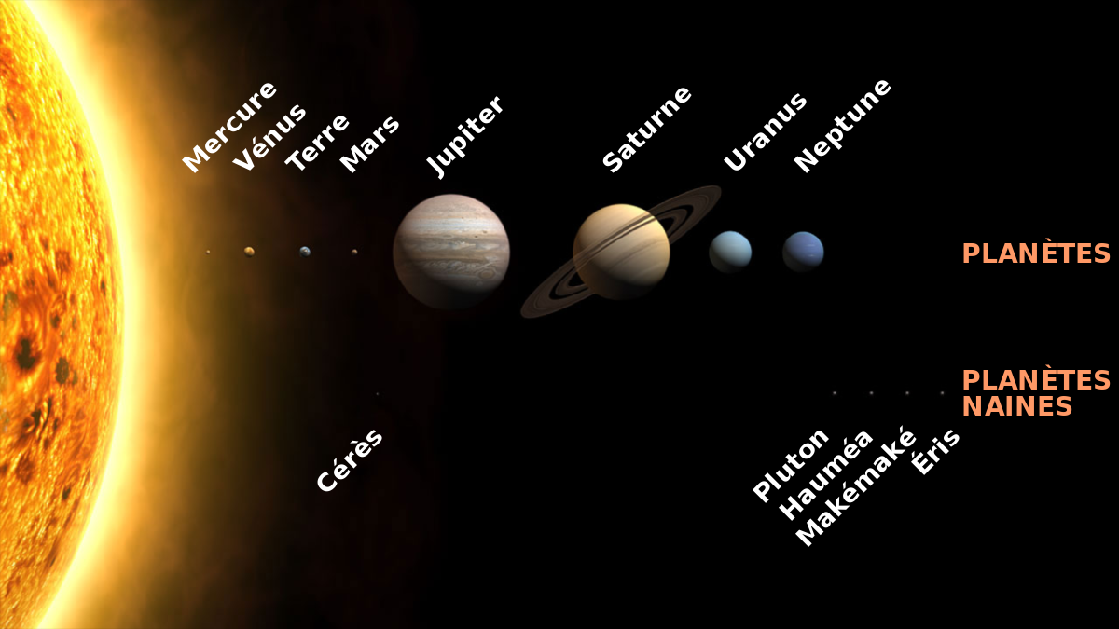

Slide 100
Le constructeur

Slide 101
Le constructeur
Un constructeur est une méthode.
L'instanciation new Planete(); est un appel à cette méthode.
Caractéristiques du constructeur :
Son nom est celui de sa classe (Planete)
Pas de type de retour (même pas void)
Un constructeur sans aucun paramètre est appelé constructeur par défaut.
Si aucun constructeur n'est défini, le compilateur génère un constructeur par défaut. Celui-ci disparaît si un quelconque constructeur est défini par la suite.
Le constructeur est en général utilisé pour l'initialisation des propriétés.
public class Planete
{
public Planete() {}
}

Slide 102
Constructeur statique
Un constructeur statique n'a pas de modificateurs d'accès et ne prend aucun paramètre.
Il est appellé automatiquement juste avant la première instanciation de la classe.
Il ne peut pas être appelé.
Il ne peut manipuler que les membres statiques.
Si une exception se produit dans le constructeur statique, celui-ci ne sera jamais appelé dans la durée de vie de l'application.

Slide 103
Constructeur
CSharp02_Classe_Creation

Slide 104
La surcharge overload

Slide 105
Définition
Une méthode peut être surchargée : deux méthodes de même nom peuvent coexister au sein de la même classe du moment qu'elles n'ont pas la même signature.
Le constructeur, étant une méthode, elle peut être surchargée.

Slide 106
La signature
La signature pour la surcharge d'une méthode comprend
Son nom
son nombre de paramètre
le type de chacun de ses paramètres
Cette signature d'une méthode n'inclut pas
le type de retour
le nom des paramètres
int Addition (int operande1, int operande2) { }

Slide 107
Les tableaux

Slide 108
Les planètes du système solaire
Tableau de 8 planètes
Index | Nom | Distance du soleil En millions de Km
0 | Mercure | 57,91
1 | Vénus | 108,2
2 | Terre | 149,6
3 | Mars | 227,9
4 | Jupiter | 778,5
5 | Saturne | 1 433
6 | Uranus | 2 871
7 | Neptune | 4 495

Slide 109
Caractéristiques
Un objet tableau agrège plusieurs objets en un seul.
Les objets contenus sont du même type. Il est important d'indiquer le type de tableau (tableau d'entier, de planètes…)
Le nombre d'objets est prédéfini et restera inchangé.
Exemple : une liste de 8 planètes.

Slide 110
Les collections

Slide 111
Les types de collections
Il existe plusieurs classes définies comme étant des collections (List, ArrayList, Stack, Dictionary…).
Un objet collection permet l'agrégation de plusieurs objets en un seul.
Certaines collections exigent que les objets contenus soient de même type, d'autres acceptent la diversité.
Le nombre d'objets est variable. Tant que de la mémoire est disponible, on pourra toujours enrichir la collection avec de nouveaux objets.
Exemple : une liste de 3 personnes. On en rajoute deux pour en avoir 5. Puis on retire le second. On en a finalement 4. Pour l'instant !

Slide 112
Les planètes du système solaire
Collection de système
Index | Nom | Diamètre à l’équateur (Km)
0 | Mercure | 4 878
1 | Vénus | 12 104
2 | Terre | 12 756
3 | Mars | 6 787
4 | Jupiter | 142 984
5 | Saturne | 120 536
6 | Uranus | 51 118
7 | Neptune | 49 528

Slide 113
Agrégations…
Les objets peuvent être regroupés pour ne former qu'un seul objet.
Types d'agrégations :
Par propriétés : les différents objets à regrouper deviennent les propriétés d'un objet.
Par liste : les différents objets forment une liste qui devient un objet indexable. Ils existent différentes manières de constituer une liste (tableau, collections).

Slide 114
Récursivité de méthode

Slide 115
Une méthode qui s'appelle
Une méthode peut appeler n'importe quelle méthode :
void M1() { M2(); }
Elle pourrait donc s'appeler elle-même. Mais ça s'arrête quand ? :
void M1() { M1(); }
Pour une méthode récursive, il faut toujours prévoir une sortie pour éviter la boucle infinie.

Slide 116
L'héritage

Slide 117
Tout est étoile
Etoile
Planète
TrouNoir
Satellite

Slide 118
Agrégations
Les objets peuvent être regroupés pour ne former qu'un seul objet.
Types d'agrégations :
Par propriétés : les différents objets à regrouper deviennent les propriétés d'un objet.
Par liste : les différents objets forment une liste qui devient un objet indexable. Ils existent différentes manières de constituer une liste (tableau, collections).
Par héritage : les différents objets ne forme qu'un seul objet par fusion des membres.

Slide 119
L'héritage
Lorsque une classe B hérite d'une classe A, les propriétés, méthodes et évènements de B sont ceux définis dans B plus ceux de A.
Le multihéritage n'est pas possible depuis Java (possible en C++). Par exemple, la classe C ne peut pas hériter de A et B.

Slide 120
Méthodes d'accès

Slide 121
Accès aux membres d'une classe
B et D héritent de A
P1 à P5 sont des membres
Classes pouvant accéder à :
P1 : ABCDE
P2 : A
P3 : ABD
P4 : ABC
P5 : ABCD
Classe A
public | P1
private | P2
Protected | P3
Internal | P4
internal protected | P5
Classe B
Classe D
Classe E
Classe C
Assembly 1
Assembly 2

Slide 122
Garbage Collector

Slide 123
Pour libérer des ressources mémoire
Lorsqu'un objet n'est plus dans sa portée, il disparaît de la table des symboles.
Les zones mémoires n'ayant plus aucune référence depuis la table des symboles seront libérées par GC.
GC est un service Windows non prioritaire (intervient quand le processeur est disponible) qui se charge de libérer les objets en mémoire.
GC se charge aussi de lancer la méthode Finalyze de l'objet avant de le libérer en mémoire.
GC ne s'intéresse qu'aux ressources de type mémoire.

Slide 124

Situation après la ligne 6
Situation après la ligne 8
int i = 12;
{
Personne p1 = new Personne();
p1.Prenom = "Philippe";
{
Personne p2 = p1;
}
int j = i;
}
Personne p3 = new Personne();
p3 = null;
Symboles
int | i
Personne | p1
Personne | p2
Mémoire
int | 12
Personne
 | Philippe
Symboles
int | i
Personne | p1
int | j
Mémoire
int | 12
Personne
 | Philippe
int | 12
Situation après passage de GC
Situation après la ligne 11
Symboles
int | i
Mémoire
int | 12
Symboles
int | i
Personne | p3
Mémoire
int | 12
Personne
 | Philippe
int | 12
Jessy
*
*
* objet en mémoire non référencé

Slide 125
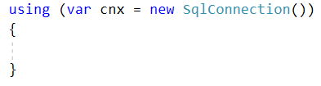
Using
Using s’exécute en deux étapes :
Fait appel à GC pour libérer l’objet de la mémoire
GC fait appel à la méthode Finalyze de l’objet
GC libère la mémoire
Fait appel à la méthode Dispose de l’objet

Slide 126
Le polymorphisme

Slide 127
public class Vehicule
{
public string Marque;
public string Modele;
public void Rouler() { }
}
public class Auto : Vehicule
{
public void Rouler() { }
}
Ce code est bogué :
La classe Auto a deux méthodes Rouler de même signature.
On aimerait en fait que Rouler de Auto remplace le Rouler de Vehicule.
Deux conditions :
Rouler de Vehicule doit être remplaçable (virtual).
Rouler de Auto doit être remplacé (override).
Code non bogué :
public class Vehicule
{
public string Marque;
public string Modele;
public virtual void Rouler() { }
}
public class Auto : Vehicule
{
public override void Rouler() { }
}

Slide 128
L'interface

Slide 129
Caractéristiques
Une interface permet d'obliger une classe à définir un certain nombre de méthode en précisant pour chaque méthode quel doit être son nom, le type des paramètres, le type de retour.
Une interface ne contient donc pas de corps de méthode (pas de code) et pas de propriété.
Toute classe implémentant une interface doit respecter ce contrat (définir toutes les méthodes indiquées dans l'interface).
Une classe peut implémenter plusieurs interface.
Une interface n’est pas instanciable.

Slide 130
Mots clés pour définir une classe
class
enum
struct
interface

Slide 131
Exemple
public interface IHabitable
{
void Chauffer();
void SeReposer();
}
public class Planete : IHabitable
{
public string Marque;
public string Modele;
public void Rouler() { }
public void Chauffer() { }
public void SeReposer() { }
}

Slide 132
La classe abstraite

Slide 133
La classe abstraite
Une classe abstraite peut contenir des méthodes abstraites ou non.
Une classe dérivée de classe abstraite doit définir les méthodes abstraites.
Une classe abstraite n'est pas instanciable.
Une méthode abstraite peut être public, internal ou protected (pas private).

Slide 134
Saison 1 - Episode 3

Slide 135

La centrale nucléaire
Une vieille centrale nucléaire de type Tchernobyl utilise des pompes pour le refroidissement de son noyau. Ces pompes, de types différents (électrique, hydraulique..), possèdent la même interface de commande pour activer le refroidissement.
L'installation d'un nouveau type de pompe nécessite l'arrêt du réacteur et donc présente un coût excessif.
On doit installer un nouveau type de pompe : une pompe manuelle.
Trouvons une solution pour installer cette nouvelle pompe sans interruption du réacteur.
L'encapsulation de propriété
L'encapsulation d'objet
Le délégué
Le multi-thread
L'évènement
Linq
Les méthodes d'extension
Les attributs
Nullable
La sérialisation
Les indexeurs
Les classes génériques

Slide 136
Le délégué

Slide 137
Une classe avec une seule méthode
Imaginons une classe A ne contenant qu'une méthode.
Cette méthode est fournie au moment de l'instanciation.
Imaginons que cette classe n'accepte de méthode que celle qui correspond à ces critères :
le nom de la méthode n'a aucune importance.
elle peut être statique ou dynamique.
elle prend deux paramètres. Le premier de type int, le deuxième de type decimal. Peu importe le nom de ces paramètres. Elle retourne un decimal :
La signature du délégué est donc : decimal (int, decimal)
Etant donné que cette classe ne contient qu'une méthode, cette méthode serait appellée non pas par son nom mais par le mot Invoke.

Slide 138
La méthode :
public class Pompe
{
public int Refroidir(int temperature, decimal pression) { return a + b; }
}
Appel direct à la méthode (sans délégué) :
Pompe pompe1 = new Pompe();
pompe1.Refroidir(3000, 40,5M);
La classe délégué même signature int (int, decimal) :
public delegate int MonDelegue(int x, decimal y);
L'objet délégué initialisé avec la méthode :
PompeDelegue d1 = new PompeDelegue(pompe1.Refroidir);
Appel à la méthode en passant par le délégué :
d1.Invoke(3000, 40.5M);

Slide 139
Mots clés pour définir une classe
class
enum
struct
interface
delegate

Slide 140
Le multi-thread

Slide 141
Si l'appel du délégué se fait non pas avec invoke mais beginInvoke, la méthode s'exécute en parallèle dans un autre thread.
t |  |  |  | Thread principal
1 |  |  |  | …
 |  |  |  | d1.BeginInvoke(10,3.14M); |  | Thread 2
 |  |  |  | … |  | …
4 |  |  |  | … |  | …
 |  | Thread 3 |  | d2.BeginInvoke(12,1.18M);
 |  | … |  | …
 |  | … |  |  |  | …
8 |  | … |  |  |  | …
9

Slide 142
Call back
t |  |  |  | Thread principal
1 |  |  |  | …
 |  |  |  | d1.BeginInvoke(10,3.14M); |  | Thread 2
 |  |  |  | … |  | …
4 |  |  |  | … |  | …
 |  | Thread 3 |  | d2.BeginInvoke(12,1.18M);
 |  | … |  | …
 |  | … |  |  |  | …
8 |  | … |  | … |  | …
9 |  |  |  | …
 |  |  |  | …
11 |  |  |  | …

Slide 143
L'évènement

Slide 144
L'évènement
Imaginons un tableau d'objets délégués. Ce tableau permettrait de faire exécuter en batterie les méthodes intégrées dans ces délégués, une par une, dans un ordre indifférencié.
Un évènement est un tableau de délégué public event RefroidirDelegate FaitChaud;
avec la possibilité de faire exécuter toutes les méthodes : FaitChaud(args);
Cette classe event doit obligatoirement être déclarée dans la classe où l'évènement pourrait se produire :
class Centrale { public event RefroidirDelegate FaitChaud; }
Pour ajouter une méthode dans l'évènement : FaitChaud += dm1;
Pour retirer une méthode de l'évènement : FaitChaud -= dm1;

Slide 145
Les délégués du Framework .Net

Slide 146
Action - Func
Action pour créer un délégué qui retourne void
Func pour un délégué qui retourne autre chose que void

Slide 147
L'encapsulation de propriété

Slide 148
Accès à une propriété protégée
Pompe
private | string | Etat | Normal
Public | String | GetEtat()
Public | String | SetEtat(string value)
X
L'accès extérieur à la propriété Etat n'est pas possible. Elle est protégée.
L'accès en lecture est cependant possible en passant par le méthode publique GetEtat
L'accès en écriture d'une valeur value est aussi possible en passant par le méthode publique SetEtat

Slide 149
L'encapsulation de propriété
Losqu'on accède à une propriété c'est pour consulter sa valeur (lire) ou pour lui affecter une autre valeur (écrire).
Dans certain cas, il peut être nécessaire de protéger l'accès à une propriété : contrôler sa lecture et son écriture.
Pour cela, la première étape consiste à déclarer la propriété comme étant privée : l'accès extérieur devient impossible.
Ensuite, il faut définir une méthode pour la lire et une méthode pour y écrire. Ces méthodes contrôlent donc l'accès.

Slide 150
Accesseurs
Exemple d'encapsulation basique de propriété sans aucun contrôle :
Propriété en lecture seule :
private string codeEntree;
public string CodeEntrée
{
get { return codeEntree; }
}
Propriété encapsulée
Accesseur
Méthode de lecture
Méthode d'écriture
private string codeEntree;
public string CodeEntrée
{
get { return codeEntree; }
set { codeEntree = value; }
}
Propriété CodeEntree n'acceptant que des valeurs commençant par $ :
private string codeEntree;
public string CodeEntrée
{
get { return codeEntree; }
set { if (value.StartsWith("$"))codeEntree = value; }
}
Utilisation :
Maison m1 = new Maison(); m1.CodeEntrée = "$1234"; m1.CodeEntrée = "5678";
// finalement, le code est $1234

Slide 151
L'encapsulation d'objet

Slide 152
Accès à un objet protégé
Centrale
private List<Pompe>
Count
Add()
Count
Add()
L'accès extérieur à la propriété Etat n'est pas possible. Elle est protégée.
L'accès en lecture est cependant possible en passant par le méthode publique GetEtat
L'accès en écriture d'une valeur value est aussi possible en passant par le méthode publique SetEtat

Slide 153
L'encapsulation d'objet
Losqu'on accède à un objet, c'est pour accéder à ses membres.
Dans certain cas, il peut être nécessaire de protéger l'accès à un objet : contrôler l'accès aux membres.
Pour cela, la première étape consiste à déclarer l'objet comme étant la propriété privée d'un autre objet : l'accès extérieur devient impossible.
Ensuite, il faut définir des méthodes qui contrôlent l'accès aux membres.
Le tableau de bord d'un véhicule (levier de vitesse, accélérateur, frein, pédale d'embrayage…) encapsule l'accès au moteur. Il cache la complexité du moteur et simplifie la conduite.

Slide 154
Accès direct à l'objet liste :
List<Personne> liste = new List<Personne>();
liste.Add(new Personne());
liste.Add(new Personne());
int n = liste.Count;
Accès indirects à l'objet liste en passant par l'objet listeIntermediaire :
public class Personnes
{
private List<Personne> liste = new List<Personne>();
public void Add(Personne p) {liste.Add(p); }
public int Count { get { return liste.Count; } }
}
Personnes listeIntermediaire = new Personnes();
listeIntermediaire.Add(new Personne());
listeIntermediaire.Add(new Personne());
int n = listeIntermediaire.Count;

Slide 155
Mots clés pour définir une classe
class
enum
struct
interface
delegate
event

Slide 156
Saison 1 - Episode 4

Slide 157
Linq
Les Linq sont des langages de manipulation de liste avec en entrée un liste et en sortie une liste IEnumerable.
Ils existent deux formes d'écriture : la forme native et la forme de type Sql.
Linq permet pour une liste de la filtrer (where), la trier (orderby), sélectionner certaines propriétés (select), construire de nouveaux objets, faire des jointures, naviguer de propriété en objet...
Linq prend en entrée une liste d'objets pour produire une liste d'objets du même type, d'un autre type ou d'un type anonyme.
Chaque objet produit est en fait encapsulé par un objet Linq (Queryable..)

Slide 158
Les Linq
Linq to Object
Linq to Sql
Linq To Oracle
Linq to Entities
Linq to Xml
Linq to dataset
Linq to Json
Linq to tweeter

Slide 159
Les méthodes d'extension
Une méthode d'extension est une méthode rattachée à une classe mais elle ne fait pas partie de la classe donc n'a pas accès aux membres privés.
Elle répond à certaines exigences :
elle doit être statique.
être dans une classe statique.

Slide 160
Les attributs
Les attributs ou annotations sont des métadonnées de classe, méthode, propriété, interface, paramètre..
Un attribut est une classe. Au chargement d'un élément annoté (classe) ou avant son lancement (méthode), le compilateur exécute le constructeur de l'attribut avec éventuellement ses paramètres.
Un attribut sert à enregistrer des informations ou à exécuter un code préalable.

Slide 161
Nullable
Seuls les objets de type référence peuvent être affectés de la valeur null.
Cette affectation correspond à un déréférencement.
Dans certain cas, on peut vouloir affecter la valeur null à des objets de type valeur. C'est possible grâce à la classe générique Nullable.
Par exemple, pour qu'un entier puisse être null : Nullable< int> i = null; ou int? i = null;

Slide 162
La sérialisation

Slide 163
Les indexeurs
L'indexation est une méthode avec en entrée un index sous forme d'objet (en général un entier) et en sortie un objet à l'index demandé.
Par exemple, dans un tableau de 3 éléments, le second se trouve à l'index 1.
Une définition de cette méthode est une surcharge de l'opérateur crochet [].

Slide 164
Les classes génériques
Une classe générique est une classe où un ou plusieurs types utilisés sont devenus variables.
Par exemple, List<T> est une classe générique du framework où T peut être remplacé par une classe : List<int>, List<Personne>…
A l'utilisation d'une classe générique, le compilateur génèrera à chaque fois une classe différente. Par exemple, à l'utilisation de List<int> et List<Personne>, le compilateur génèrera deux classes à partir de la classe générique.
On peut limiter les valeurs de classes par des contraintes.

Slide 165
Phrases clé
Un objet est constitué de propriétés, méthodes et évènements.
Un compilateur C# n’a une vision que logique des classes.
Les langages .Net sont fortement typés.
Une classe sans aucun constructeur définit automatiquement un constructeur par défaut.
Une application ne doit jamais "plantée".
Une méthode statique ne peut utiliser que des méthodes ou propriétés statiques.

